Slide 2
학습 목표
객체 지향 상속과 자바 상속 개념 이해
클래스 상속 작성 및 객체 생성
protected 접근 지정
상속 시 생성자의 실행 과정
업캐스팅과 instanceof 연산자
메소드 오버라이딩과 동적 바인딩의 이해 및 활용
추상 클래스
인터페이스

Slide 3

상속 (inheritance)
객체 지향 상속
자식이 부모 유전자를 물려 받는 것과 유사한 개념

Slide 4
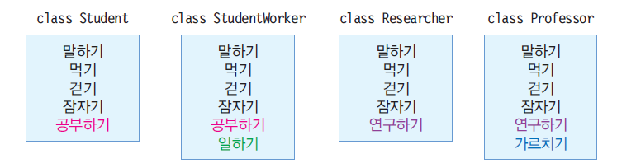
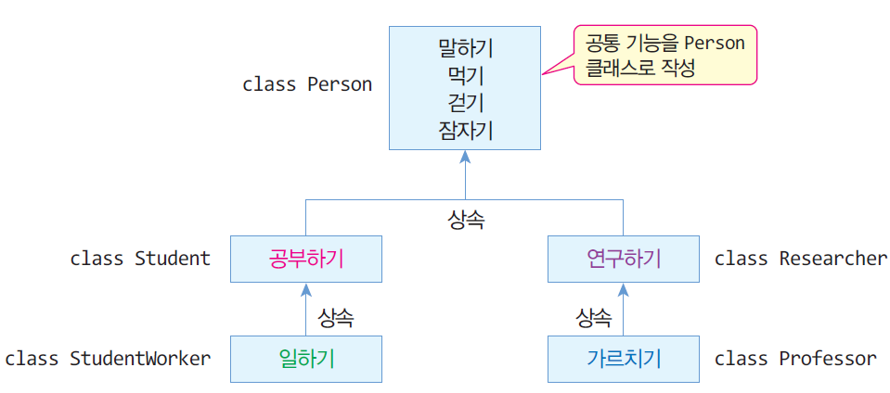
상속의 필요성
상속이 없는 경우
중복된 멤버를 가진
4 개의 클래스
상속을 이용한
경우 중복이 제거되고
간결해진 클래스 구조

Slide 5
클래스 상속과 객체
상속 선언
extends 키워드로 선언
부모 클래스를 물려받아 확장한다는 의미
부모 클래스 -> 슈퍼 클래스(super class)
자식 클래스 -> 서브 클래스(sub class)
ColorPoint는 Point를 물려 받으므로, Point에 선언된 필드와 메소드 선언 필요 없음
class Point {
int x, y;
...
}
class ColorPoint extends Point { // Point를 상속받는 ColorPoint 클래스 선언
...
}
서브 클래스
슈퍼 클래스

Slide 6
예제 5-1 : 클래스 상속
(x, y)의 한 점을 표현하는 Point 클래스와 이를 상속받아 점에 색을 추가한 ColorPoint 클래스를 만들고 활용해보자.
class Point {
private int x, y; // 한 점을 구성하는 x, y 좌표
void set(int x, int y) {
this.x = x; this.y = y;
}
void showPoint() { // 점의 좌표 출력
System.out.println("(" + x + "," + y + ")");
}
}
// Point를 상속받은 ColorPoint 선언
class ColorPoint extends Point {
private String color; // 점의 색
void setColor(String color) {
this.color = color;
}
void showColorPoint() { // 컬러 점의 좌표 출력
System.out.print(color);
showPoint(); // Point의 showPoint() 호출
}
}
public class ColorPointEx {
public static void main(String [] args) {
Point p = new Point(); // Point 객체 생성
p.set(1, 2); // Point 클래스의 set() 호출
p.showPoint();
ColorPoint cp = new ColorPoint();
cp.set(3, 4); // Point 클래스의 set() 호출
cp.setColor("red"); // ColorPoint의 setColor() 호출
cp.showColorPoint(); // 컬러와 좌표 출력
}
}
(1,2)
red(3,4)

Slide 7
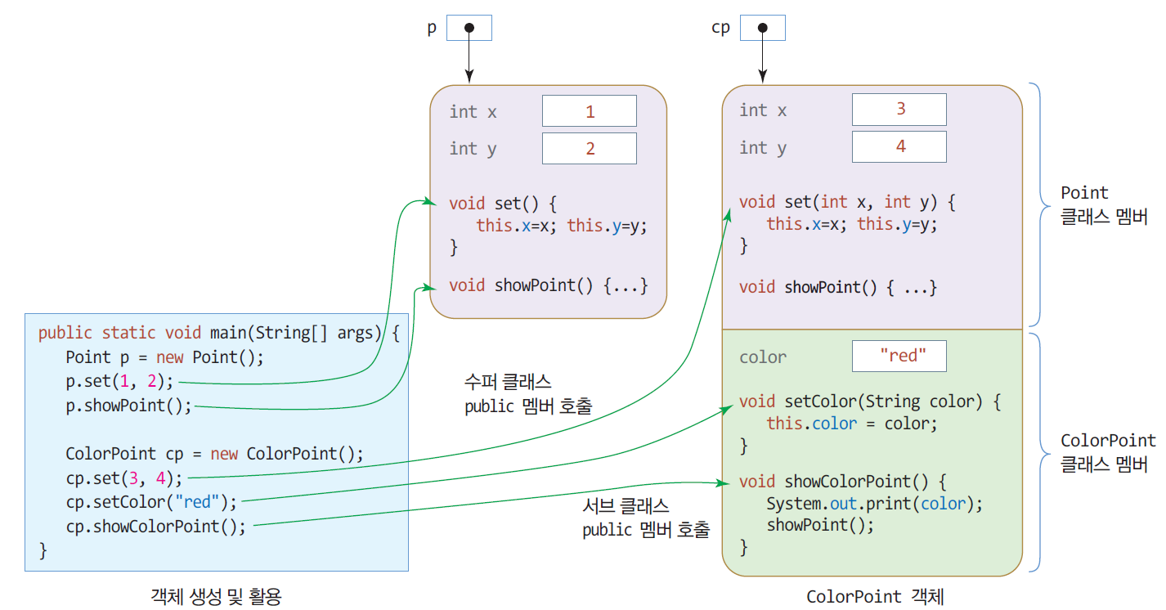
서브 클래스 객체의 모양
슈퍼 클래스 객체와 서브 클래스의 객체는 별개
서브 클래스 객체는 슈퍼 클래스 멤버 포함

Slide 8
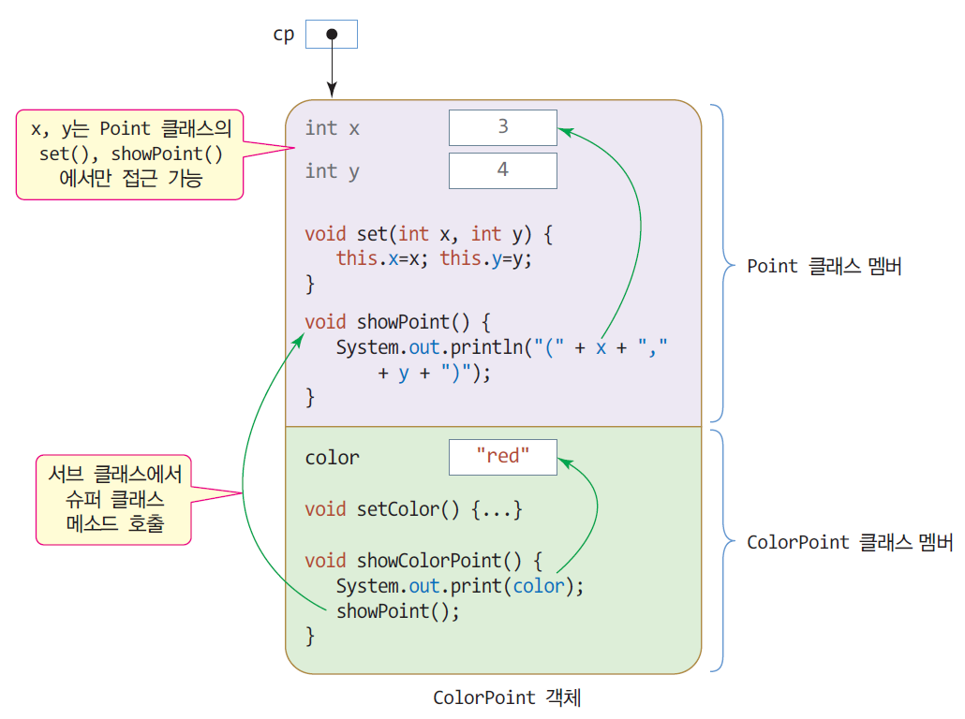
서브 클래스에서 슈퍼 클래스 멤버 접근

Slide 9
자바 상속의 특징
클래스 다중 상속(multiple inheritance) 불허
C++는 다중 상속 가능
C++는 다중 상속으로 멤버가 중복 생성되는 문제 있음
자바는 인터페이스(interface)의 다중 상속 허용
모든 자바 클래스는 묵시적으로 Object클래스 상속받음
java.lang.Object는 클래스는 모든 클래스의 슈퍼 클래스

Slide 10
슈퍼 클래스의 멤버에 대한 서브 클래스의 접근
슈퍼 클래스의 private 멤버
서브 클래스에서 접근할 수 없음
슈퍼 클래스의 디폴트 멤버
서브 클래스가 동일한 패키지에 있을 때, 접근 가능
슈퍼 클래스의 public 멤버
서브 클래스는 항상 접근 가능
슈퍼 클래스의 protected 멤버
같은 패키지 내의 모든 클래스 접근 허용
패키지 여부와 상관없이 서브 클래스는 접근 가능

Slide 11
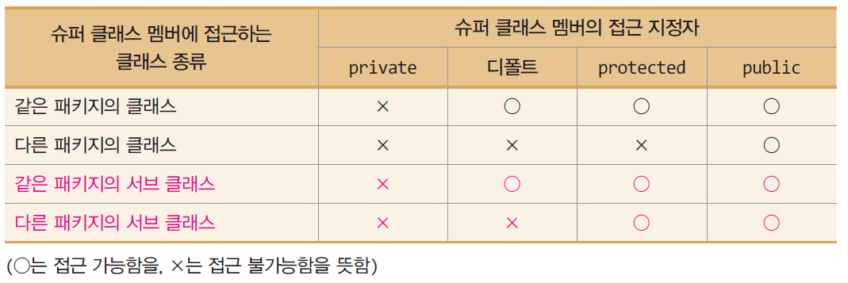
슈퍼 클래스 멤버의 접근 지정자

Slide 12
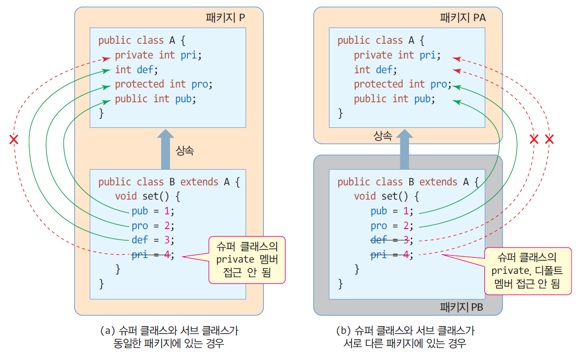
protected 멤버
protected 멤버에 대한 접근
같은 패키지의 모든 클래스에게 허용
상속되는 서브 클래스(같은 패키지든 다른 패키지든 상관 없음)에게 허용

Slide 13
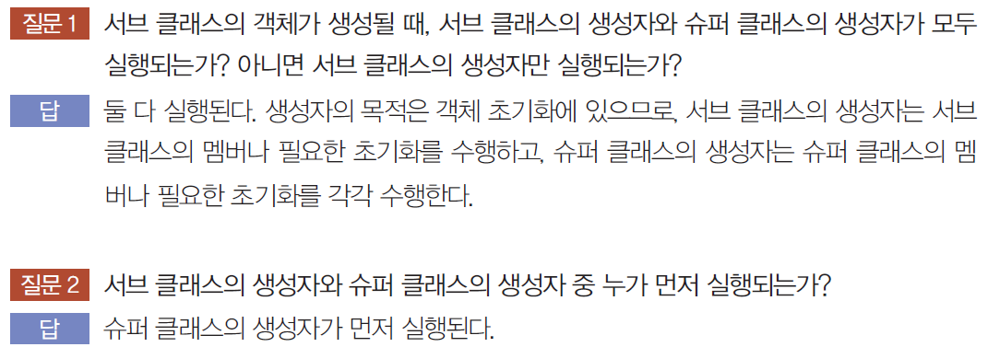
서브 클래스/슈퍼 클래스의 생성자 호출과 실행
서브 클래스의 객체가 생성될 때
슈퍼클래스 생성자와 서브 클래스 생성자 모두 실행
호출 순서
서브 클래스의 생성자 먼저 호출,
서브 클래스의 생성자는 실행 전 슈퍼 클래스 생성자 호출
실행 순서
슈퍼 클래스의 생성자가 먼저 실행된 후 서브 클래스의 생성자 실행

Slide 14
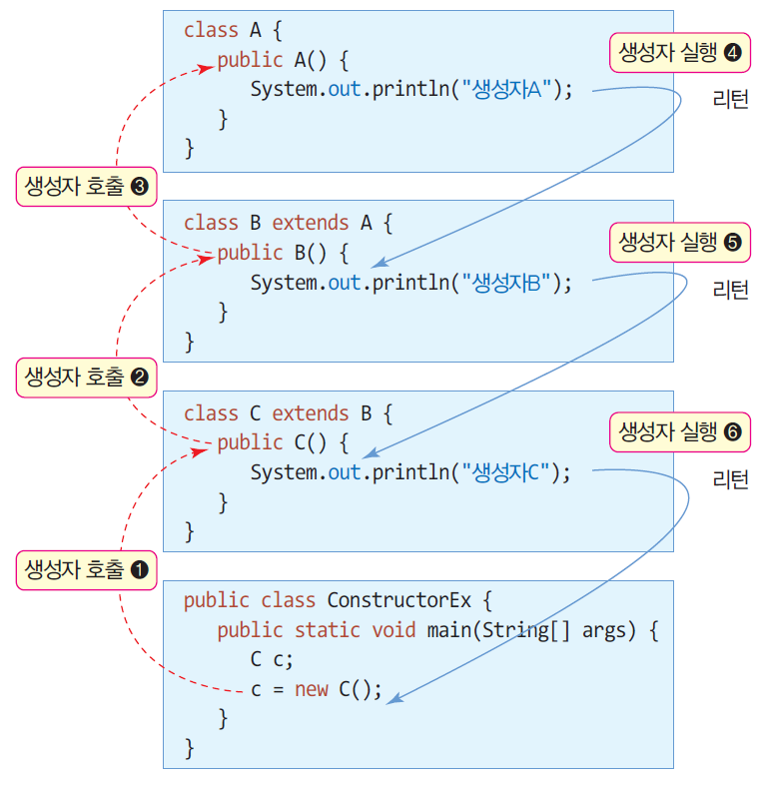
슈퍼 클래스와 서브 클래스의 생성자 호출 및 실행 관계
생성자A
생성자B
생성자C

Slide 15
서브 클래스와 슈퍼 클래스의 생성자 선택
슈퍼 클래스와 서브 클래스
각각 여러 개의 생성자 작성 가능
서브 클래스의 객체가 생성될 때
슈퍼 클래스 생성자 1 개와 서브 클래스 생성자 1개가 실행
서브 클래스의 생성자와 슈퍼 클래스의 생성자가 결정되는 방식
1. 개발자의 명시적 선택
서브 클래스 개발자가 슈퍼 클래스의 생성자 명시적 선택
super() 키워드를 이용하여 선택
2. 컴파일러가 기본생성자 선택
서브 클래스 개발자가 슈퍼 클래스의 생성자를 선택하지 않는 경우
컴파일러가 자동으로 슈퍼 클래스의 기본 생성자 선택

Slide 16
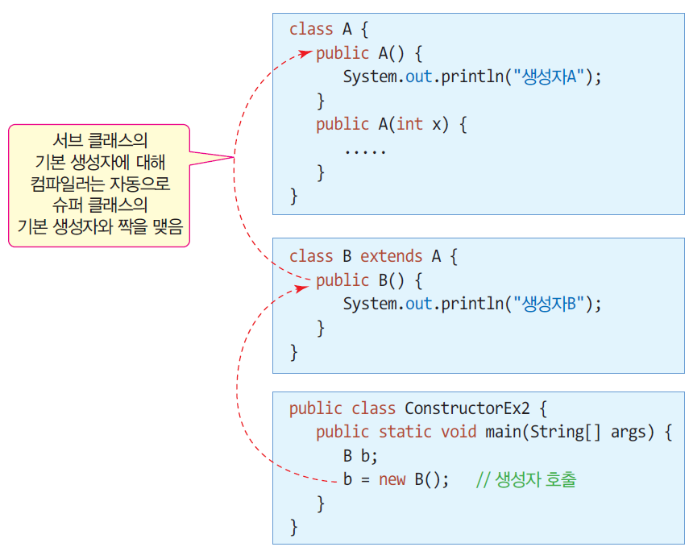
컴파일러에 의해 슈퍼 클래스의 기본 생성자가 묵시적 선택(1)
개발자가 서브 클래스의 생성자에 대해 슈퍼 클래스의 생성자를 명시적으로 선택하지 않은 경우
생성자A
생성자B

Slide 17
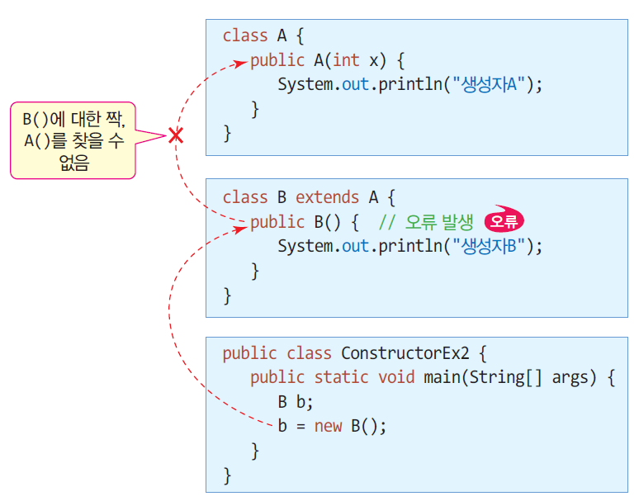
슈퍼 클래스에 기본 생성자가 없어 오류 난 경우
오류 메시지
"Implicit super constructor A() is undefined. Must explicitly invoke another constructor"

Slide 18
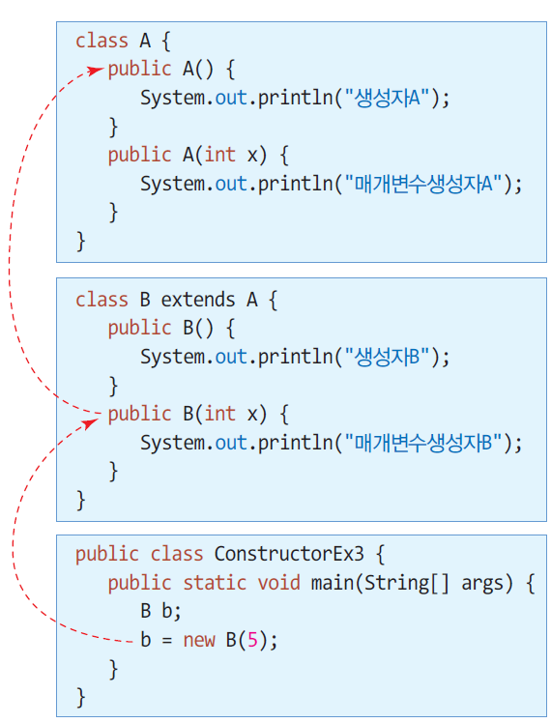
서브 클래스의 매개 변수를 가진 생성자에 대해서도 슈퍼 클래스의 기본 생성자가 자동 선택
개발자가 서브 클래스의 생성자에 대해 슈퍼 클래스의 생성자를 명시적으로 선택하지 않은 경우
생성자A
매개변수생성자B

Slide 19
super()로 슈퍼 클래스의 생성자 명시적 선택
super()
서브 클래스에서 명시적으로 슈퍼 클래스의 생성자 선택 호출
사용 방식
super(parameter);
인자를 이용하여 슈퍼 클래스의 적당한 생성자 호출
반드시 서브 클래스 생성자 코드의 제일 첫 라인에 와야 함

Slide 20
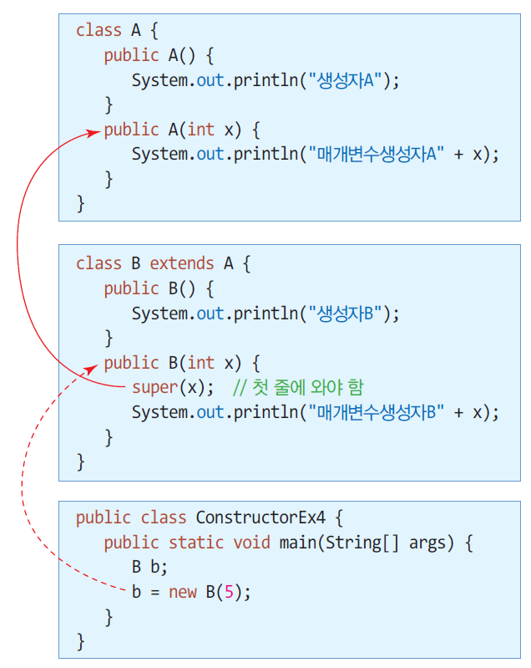
super()로 슈퍼 클래스의 생성자를 명시적으로 선택한 사례
매개변수생성자A5
매개변수생성자B5

Slide 21
예제 5-2 : super()를 활용한 ColorPoint 작성
super()를 이용하여 ColorPoint 클래스의 생성자에서 서브 클래스 Point의 생성자를 호출하는 예를 보인다.
class Point {
private int x, y; // 한 점을 구성하는 x, y 좌표
Point() {
this.x = this.y = 0;
}
Point(int x, int y) {
this.x = x; this.y = y;
}
void showPoint() { // 점의 좌표 출력
System.out.println("(" + x + "," + y + ")");
}
}
class ColorPoint extends Point {
private String color; // 점의 색
ColorPoint(int x, int y, String color) {
super(x, y); // Point의 생성자 Point(x, y) 호출
this.color = color;
}
void showColorPoint() { // 컬러 점의 좌표 출력
System.out.print(color);
showPoint(); // Point 클래스의 showPoint() 호출
}
}
public class SuperEx {
public static void main(String[] args) {
ColorPoint cp = new ColorPoint(5, 6, "blue");
cp.showColorPoint();
}
}
x=5,
y=6
blue(5,6)
x=5, y=6,
color = "blue" 전달

Slide 22
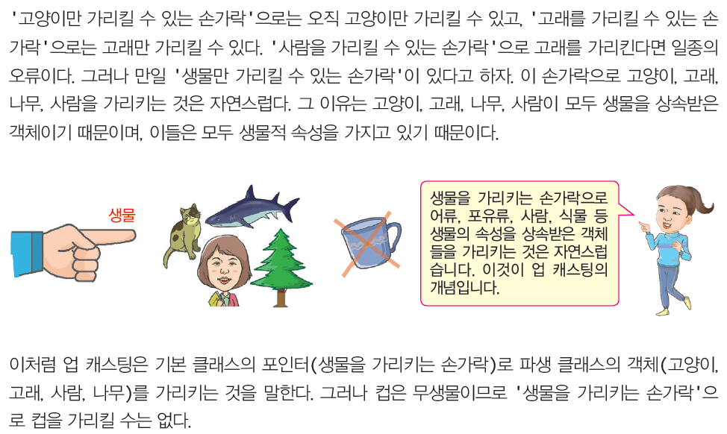
업캐스팅 개념

Slide 23
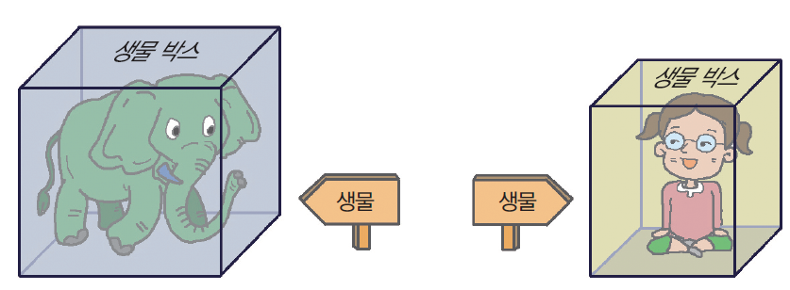

업캐스팅
업캐스팅(upcasting)
서브 클래스의 레퍼런스를 슈퍼 클래스 레퍼런스에 대입
슈퍼 클래스 레퍼런스로 서브 클래스 객체를 가리키게 되는 현상
생물이 들어가는 박스에
사람이나 코끼리를 넣어도 무방
* 사람이나 코끼리 모두 생물을 상속받았기 때문
class Person { }
class Student extends Person { }
Person p;
Student s = new Student();
p = s; // 업캐스팅
슈퍼클래스 레퍼런스로 객체 내의 슈퍼 클래스의 멤버만 접근 가능
p.grade = "A"; // grade는 Person의
// 멤버가 아니므로
// 컴파일 오류

Slide 24
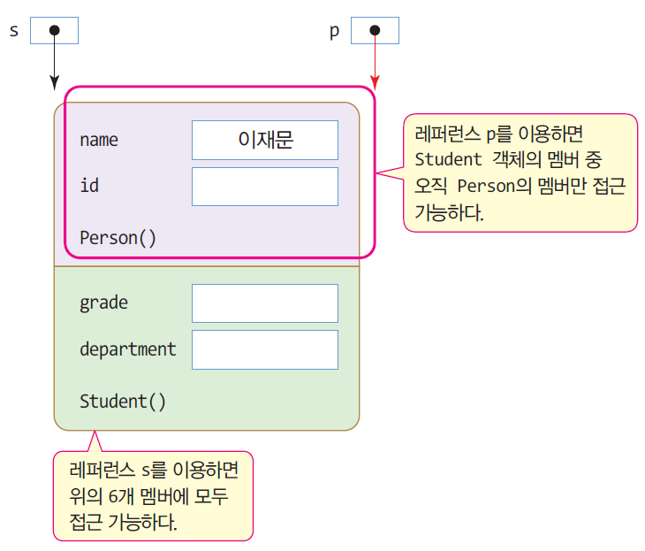
업캐스팅 사례
class Person {
String name;
String id;
public Person(String name) {
this.name = name;
}
}
class Student extends Person {
String grade;
String department;
public Student(String name) {
super(name);
}
}
public class UpcastingEx {
public static void main(String[] args) {
Person p;
Student s = new Student("이재문");
p = s; // 업캐스팅 발생
System.out.println(p.name); // 오류 없음
p.grade = "A"; // 컴파일 오류
p.department = "Com"; // 컴파일 오류
}
}
이재문

Slide 25
다운캐스팅
다운캐스팅(downcasting)
슈퍼 클래스 레퍼런스를 서브 클래스 레퍼런스에 대입
업캐스팅된 것을 다시 원래대로 되돌리는 것
반드시 명시적 타입 변환 지정
class Person { }
class Student extends Person { }
Person p = new Student("이재문"); // 업캐스팅
Student s = (Student)p; // 다운캐스팅, 강제타입변환

Slide 26
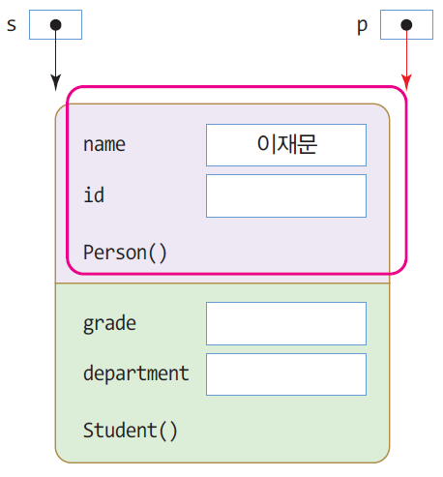
다운캐스팅 사례
public class DowncastingEx {
public static void main(String[] args) {
Person p = new Student("이재문"); // 업캐스팅
Student s;
s = (Student)p; // 다운캐스팅
System.out.println(s.name); // 오류 없음
s.grade = "A"; // 오류 없음
}
}
이재문

Slide 27
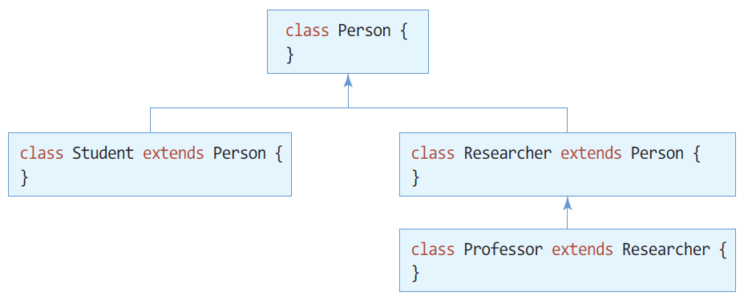
업캐스팅 레퍼런스로 객체 구별?
업캐스팅된 레퍼런스로는 객체의 실제 타입을 구분하기 어려움
슈퍼 클래스는 여러 서브 클래스에 상속되기 때문
예) 아래의 클래스 계층 구조에서, p가 가리키는 객체가 Person 객체인지, Student 객체인지, Professor 객체인지 구분하기 어려움
Person p = new Person();
Person p = new Student(); // 업캐스팅
Person p = new Professor(); // 업캐스팅
Person 타입의 레퍼런스 p로 업캐스팅
Person 객체
p
•
?
Student 객체
샘플 클래스 계층 구조
Professor 객체
p가 가리키는 객체가
Person 객체인지, Student 객체인지,
Professor 객체인지 구분하기 어려움

Slide 28
instanceof 연산자 사용
instanceof 연산자
instanceof 연산자
레퍼런스가 가리키는 객체의 타입 식별
instanceof 연산자 사용 사례
객체레퍼런스 instanceof 클래스타입
연산의 결과 : true/false의 불린 값
new Professor() 객체는 Professor 타입이면서, 동시에
Researcher 타입이기도 하고, Person 타입이기도 함
Person p = new Professor();
if(p instanceof Person) // true
if(p instanceof Student) // false. Student를 상속받지 않기 때문
if(p instanceof Researcher) // true
if(p instanceof Professor) // true
if("java" instanceof String) // true
if(3 instanceof int) // 문법 오류. instanceof는 객체에 대한 레퍼런스에만 사용

Slide 29
예제 5-3 : instanceof 연산자 활용
instanceof 연산자를 이용하여 [그림 5-15]의 상속 관계에 따라 레퍼런스가 가리키는 객체의 타입을 알아본다. 실행 결과는 무엇인가?
class Person { }
class Student extends Person { }
class Researcher extends Person { }
class Professor extends Researcher { }
public class InstanceOfEx {
static void print(Person p) {
if(p instanceof Person)
System.out.print("Person ");
if(p instanceof Student)
System.out.print("Student ");
if(p instanceof Researcher)
System.out.print("Researcher ");
if(p instanceof Professor)
System.out.print("Professor ");
System.out.println();
}
public static void main(String[] args) {
System.out.print("new Student() -> "); print(new Student());
System.out.print("new Researcher() -> "); print(new Researcher());
System.out.print("new Professor() -> "); print(new Professor());
}
}
new Professor() 객체는
Person 타입이기도 하고
Researcher 타입이기도 하고,
Professor 타입이기도 함
new Student() -> Person Student
new Researcher() -> Person Researcher
new Professor() -> Person Researcher Professor

Slide 30
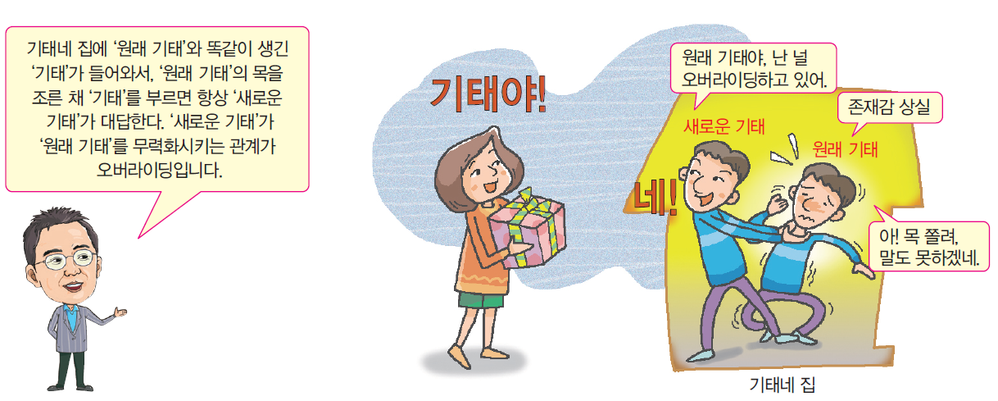
메소드 오버라이딩의 개념
메소드 오버라이딩(Method Overriding)
서브 클래스에서 슈퍼 클래스의 메소드 중복 작성
슈퍼 클래스의 메소드 무력화, 항상 서브 클래스에 오버라이딩한 메소드가 실행되도록 보장됨
“메소드 무시하기”로 번역되기도 함
오버라이딩 조건
슈퍼 클래스 메소드의 원형(메소드 이름, 인자 타입 및 개수, 리턴 타입) 동일하게 작성

Slide 31
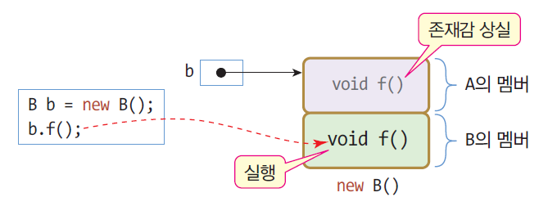
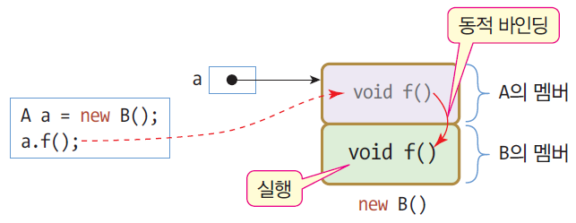
서브 클래스 객체와 오버라이딩된 메소드 호출 - 오버라이딩한 메소드가 실행됨을 보장
오버라이딩된 메소드, B의 f() 직접 호출
class A {
void f() {
System.out.println("A의 f() 호출");
}
}
class B extends A {
void f() { // 클래스 A의 f()를 오버라이딩
System.out.println("B의 f() 호출");
}
}
(b) A의 f()를 호출해도, 오버라이딩된 메소드, B의 f()가 실행됨

Slide 32
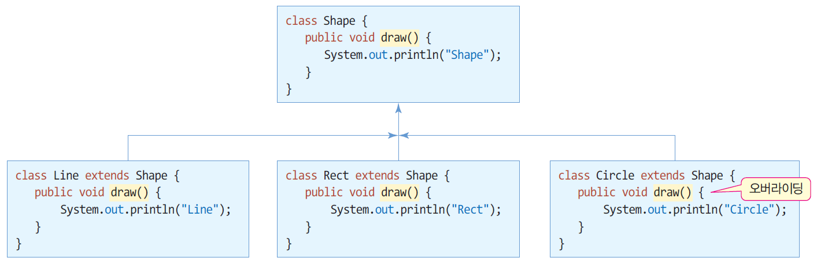
오버라이딩의 목적, 다형성 실현
오버라이딩으로 다형성 실현
하나의 인터페이스(같은 이름)에 서로 다른 구현
슈퍼 클래스의 메소드를 서브 클래스에서 각각 목적에 맞게 다르게 구현
사례
Shape의 draw() 메소드를 Line, Rect, Circle에서 오버라이딩하여 다르게 구현

Slide 33
예제 5-4 : 메소드 오버라이딩으로 다형성 실현
Shape의 draw() 메소드를 Line, Circle, Rect 클래스에서 목적에 맞게 오버라이딩하는 다형성의 사례를 보여준다.
class Shape { // 도형의 슈퍼 클래스
public void draw() {
System.out.println("Shape");
}
}
class Line extends Shape {
public void draw() { // 메소드 오버라이딩
System.out.println("Line");
}
}
class Rect extends Shape {
public void draw() { // 메소드 오버라이딩
System.out.println("Rect");
}
}
class Circle extends Shape {
public void draw() { // 메소드 오버라이딩
System.out.println("Circle");
}
}
public class MethodOverridingEx {
static void paint(Shape p) { // Shape을 상속받은 객체들이
// 매개 변수로 넘어올 수 있음
p.draw(); // p가 가리키는 객체에 오버라이딩된 draw() 호출.
// 동적바인딩
}
public static void main(String[] args) {
Line line = new Line();
paint(line); // Line의 draw() 실행. "Line" 출력
paint(new Shape()); // Shape의 draw() 실행. "Shape" 출력
paint(new Line()); // 오버라이딩된 메소드 Line의 draw() 실행
paint(new Rect()); // 오버라이딩된 메소드 Rect의 draw() 실행
paint(new Circle()); // 오버라이딩된 메소드 Circle의 draw() 실행
}
}
동적바인딩
Line
Shape
Line
Rect
Circle

Slide 34
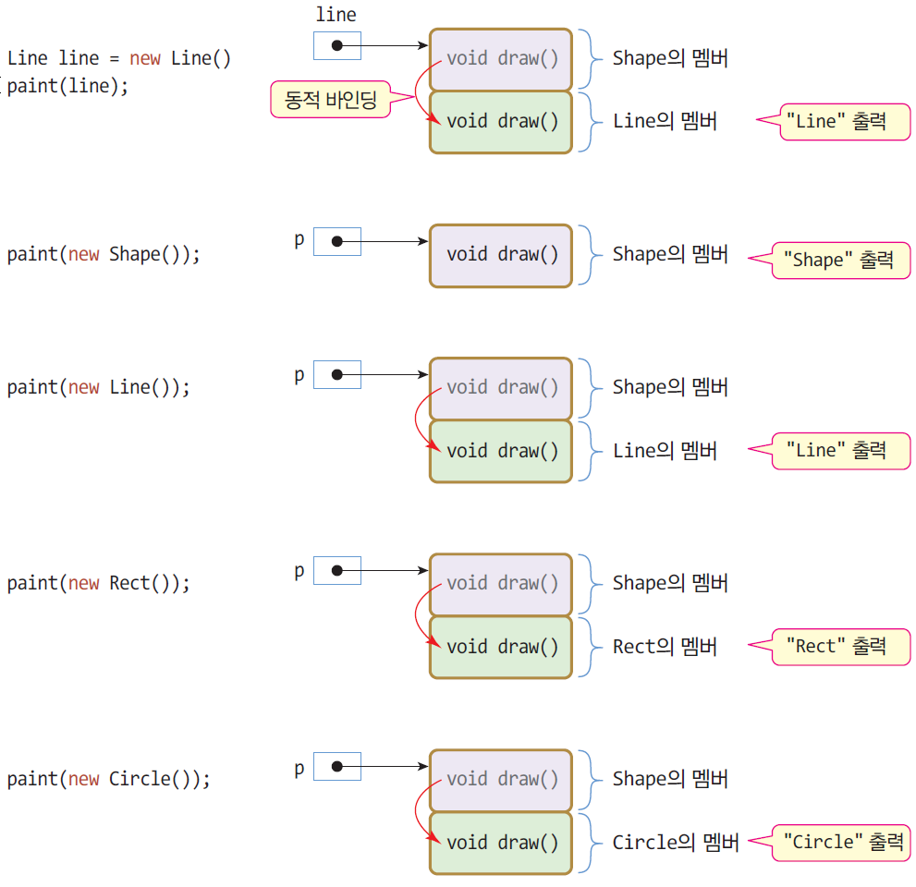
예제 5-4 실행 과정

Slide 35
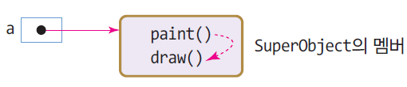
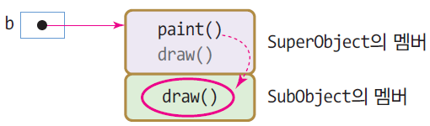
동적 바인딩 – 오버라이딩된 메소드 호출
* 오버라이딩 메소드가 항상 호출된다.
class SuperObject {
protected String name;
public void paint() {
draw();
}
public void draw() {
System.out.println("Super Object");
}
}
public class SubObject extends SuperObject {
public void draw() {
System.out.println("Sub Object");
}
public static void main(String [] args) {
SuperObject b = new SubObject();
b.paint();
}
}
public class SuperObject {
protected String name;
public void paint() {
draw();
}
public void draw() {
System.out.println("Super Object");
}
public static void main(String [] args) {
SuperObject a = new SuperObject();
a.paint();
}
}
동적바인딩
Super Object
Sub Object

Slide 36
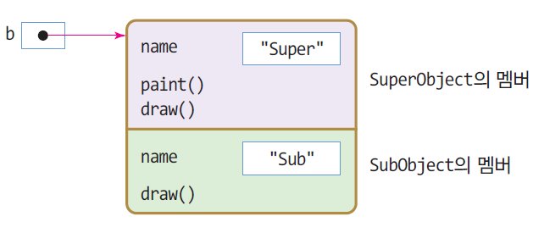
super 키워드로 슈퍼 클래스의 멤버 접근
동적 바인딩
super
슈퍼 클래스의 멤버를 접근할 때 사용되는 레퍼런스
super.슈퍼클래스의멤버
서브 클래스에서만 사용
슈퍼 클래스의 필드 접근
슈퍼 클래스의 메소드 호출 시
super로 이루어지는 메소드 호출 : 정적 바인딩
class SuperObject {
protected String name;
public void paint() {
draw();
}
public void draw() {
System.out.println(name);
}
}
public class SubObject extends SuperObject {
protected String name;
public void draw() {
name = "Sub";
super.name = "Super";
super.draw();
System.out.println(name);
}
public static void main(String [] args) {
SuperObject b = new SubObject();
b.paint();
}
}
정적 바인딩
Super
Sub

Slide 37
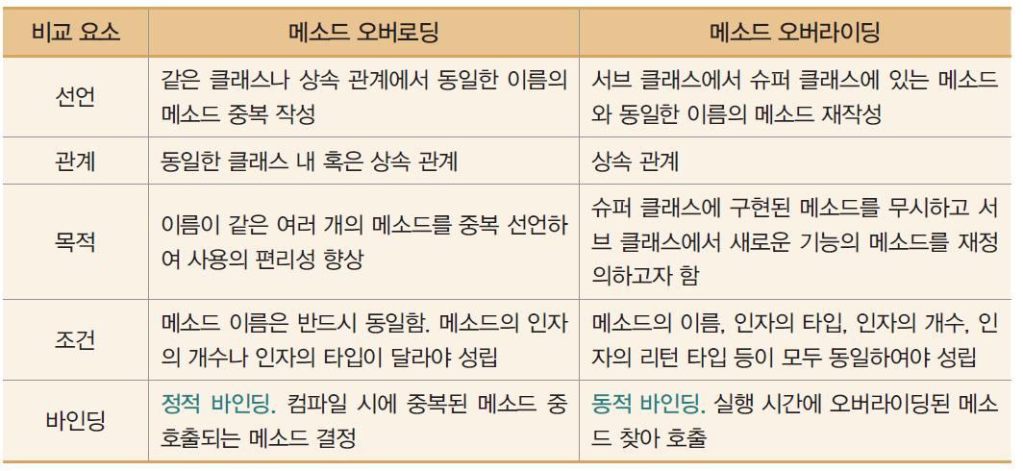
오버로딩과 오버라이딩

Slide 38
추상 클래스
추상 메소드(abstract method)
abstract로 선언된 메소드, 메소드의 코드는 없고 원형만 선언
추상 클래스(abstract class)
추상 메소드를 가지며, abstract로 선언된 클래스
추상 메소드 없이, abstract로 선언한 클래스
public abstract String getName(); // 추상 메소드
public abstract String fail() { return "Good Bye"; } // 추상 메소드 아님. 컴파일 오류
// 추상 메소드를 가진 추상 클래스
abstract class Shape {
Shape() { ... }
void edit() { ... }
abstract public void draw(); // 추상 메소드
}
// 추상 메소드 없는 추상 클래스
abstract class JComponent {
String name;
void load(String name ) {
this.name= name;
}
}
class fault { // 오류. 추상 메소드를 가지고 있으므로 abstract로 선언되어야 함
abstract void f(); // 추상 메소드
}

Slide 39
추상 클래스의 인스턴스 생성 불가
추상 클래스는 온전한 클래스가 아니기 때문에 인스턴스를 생성할 수 없음
JComponent p; // 오류 없음. 추상 클래스의 레퍼런스 선언
p = new JComponent(); // 컴파일 오류. 추상 클래스의 인스턴스 생성 불가
Shape obj = new Shape(); // 컴파일 오류. 추상 클래스의 인스턴스 생성 불가
컴파일 오류 메시지
Unresolved compilation problem: Cannot instantiate the type Shape

Slide 40
추상 클래스의 상속과 구현
추상 클래스 상속
추상 클래스를 상속받으면 추상 클래스가 됨
서브 클래스도 abstract로 선언해야 함
추상 클래스 구현
서브 클래스에서 슈퍼 클래스의 추상 메소드 구현(오버라이딩)
추상 클래스를 구현한 서브 클래스는 추상 클래스 아님
abstract class A { // 추상 클래스
abstract int add(int x, int y); // 추상 메소드
}
abstract class B extends A { // 추상 클래스
void show() { System.out.println("B"); }
}
A a = new A(); // 컴파일 오류. 추상 클래스의 인스턴스 생성 불가
B b = new B(); // 컴파일 오류. 추상 클래스의 인스턴스 생성 불가
class C extends A { // 추상 클래스 구현. C는 정상 클래스
int add(int x, int y) { return x+y; } // 추상 메소드 구현. 오버라이딩
void show() { System.out.println("C"); }
}
...
C c = new C(); // 정상

Slide 41
추상 클래스의 목적
추상 클래스의 목적
상속을 위한 슈퍼 클래스로 활용하는 것
서브 클래스에서 추상 메소드 구현
다형성 실현
class Shape {
public void draw() {
System.out.println("Shape");
}
}
abstract class Shape {
public abstract void draw();
}
추상 클래스로 작성
추상 클래스를 상속받아
추상 메소드 draw() 구현
class Line extends DObject {
public void draw() {
System.out.println("Line");
}
}
class Rect extends DObject {
public void draw() {
System.out.println("Rect");
}
}
class Circle extends DObject {
public void draw() {
System.out.println("Circle");
}
}

Slide 42
예제 5-5 : 추상 클래스의 구현
추상 클래스 Calculator를 상속받는 GoodCalc 클래스를 구현하라.
abstract class Calculator {
public abstract int add(int a, int b);
public abstract int subtract(int a, int b);
public abstract double average(int[] a);
}

Slide 43
예제 5-5 정답
public class GoodCalc extends Calculator {
public int add(int a, int b) { // 추상 메소드 구현
return a + b;
}
public int subtract(int a, int b) { // 추상 메소드 구현
return a - b;
}
public double average(int[] a) { // 추상 메소드 구현
double sum = 0;
for (int i = 0; i < a.length; i++)
sum += a[i];
return sum/a.length;
}
public static void main(String [] args) {
GoodCalc c = new GoodCalc();
System.out.println(c.add(2,3));
System.out.println(c.subtract(2,3));
System.out.println(c.average(new int [] { 2,3,4 }));
}
}
5
-1
3.0

Slide 44
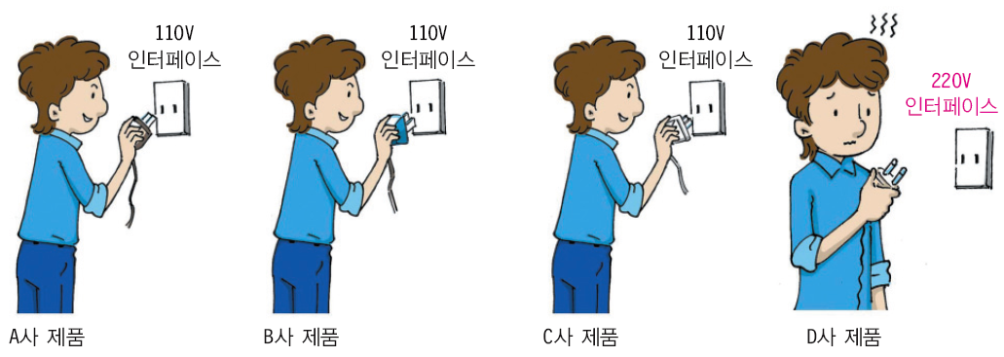
인터페이스의 필요성
정해진 규격(인터페이스)에 맞기만 하면 연결 가능.
각 회사마다 구현 방법은 다름
정해진 규격(인터페이스)에 맞지 않으면 연결 불가

Slide 45
자바 인터페이스
자바 인터페이스
상수와 추상 메소드로만 구성 : 변수 필드 없음
인터페이스 선언
interface 키워드로 선언
자바 인터페이스의 특징
상수와 추상 메소드로만 구성
메소드 : public abstract 타입으로 생략 가능
상수 : public static final 타입으로 생략 가능
인터페이스의 객체 생성 불가
public interface로서 public 생략 가능
interface PhoneInterface {
int BUTTONS = 20; // 상수 필드 선언
void sendCall(); // 추상 메소드
void receiveCall(); // 추상 메소드
}
public static final로서 public static final 생략 가능
abstract public 으로서 abstract public 생략 가능
new PhoneInterface(); // 오류. 인터페이스의 객체를 생성할 수 없다.

Slide 46
인터페이스 상속
인터페이스 간에 상속 가능
인터페이스를 상속하여 확장된 인터페이스 작성 가능
extends 키워드로 상속 선언
예)
인터페이스 다중 상속 허용
예)
interface MobilePhoneInterface extends PhoneInterface {
void sendSMS(); // 새로운 추상 메소드 추가
void receiveSMS(); // 새로운 추상 메소드 추가
}
interface MusicPhoneInterface extends PhoneInterface, MP3Interface {
......
}

Slide 47
인터페이스 구현
인터페이스 구현
인터페이스를 상속받아, 모든 추상 메소드를 구현한 클래스 선언
implements 키워드로 인터페이스 구현
예)
여러 개의 인터페이스 동시 구현도 가능
클래스 상속과 인터페이스 구현을 동시에 할 수 있음
예제 5-6
class FeaturePhone implements MobilePhoneInterface { // 인터페이스 구현
public void sendCall() { ... }
public void receiveCall() { ... }
public void sendSMS() { ... }
public void receiveSMS() { ... }
// 다른 메소드 추가 가능
public int getButtons() { ... }
}
MobilePhoneInterface의 모든 메소드 구현

Slide 48
예제 5-6 : 인터페이스 구현과 동시에 슈퍼 클래스 상속
interface PhoneInterface {
int BUTTONS = 20;
void sendCall();
void receiveCall();
}
interface MobilePhoneInterface
extends PhoneInterface {
void sendSMS();
void receiveSMS();
}
interface MP3Interface {
public void play();
public void stop();
}
class PDA {
public int calculate(int x, int y) {
return x + y;
}
}
// SmartPhone 클래스는 PDA를 상속받고,
// MobilePhoneInterface와 MP3Interface 인터페이스에 선언된
// 메소드를 모두 구현
class SmartPhone extends PDA implements
MobilePhoneInterface, MP3Interface {
public void sendCall() { System.out.println("전화 걸기"); }
public void receiveCall() { System.out.println("전화 받기"); }
public void sendSMS() { System.out.println("SMS 보내기"); }
public void receiveSMS() { System.out.println("SMS 받기"); }
public void play() { System.out.println("음악 재생"); }
public void stop() { System.out.println("재생 중지"); }
public void schedule() { System.out.println("일정 관리"); }
}
public class InterfaceEx {
public static void main(String [] args) {
SmartPhone p = new SmartPhone();
p.sendCall();
p.play();
System.out.println(p.calculate(3,5));
p.schedule();
}
}
MobilePhoneInterface
모든 메소드 구현
MP3Interface의
모든 메소드 구현
새로운
메소드 추가
전화 걸기
음악 재생
8
일정 관리

